Slide 1


Concours créatif pour poétiser l’espace public
27/11 & 4/12, CORTI
Quandu a creazione rinvivisce u spaziu pubblicu

Slide 2



Objectifs
  Organiser deux journées de création collaborative ouvertes à tous
  Créer des dispositifs ou objets qui renforcent le lien social
  Redonner de la valeur et de l’attractivité à l’espace public sur les campus et dans la ville universitaire
  Faire rayonner les compétences étudiantes et les outils de l’Université
  Mêler création artistique et création littéraire en langue corse
  Remettre la langue corse dans la rue, sous une forme créative et stimulante
Quand & où ?
Palazzu Naziunale, Corti
Samedi 27 novembre 2021
Samedi 4 décembre 2021
OPERATA RICuNQUISTA

Slide 3



Possibilité de s’inscrire dans deux catégories
Mobilier urbain (fabrication de bancs, poubelles, abris vélo, jardinière, cendriers…)
Street Art textuel (images + texte en langue corse : fresque, collage, pochoirs, mosaïque…)
Un catalogue de 4 lieux d’intervention
Façade de la crèche A Casuccia, Corte
Cour d’école élémentaire Sandreschi, Corte
Escalier Halle des Sports, Université de Corse, Corte
Alcôve extérieure du Fab Lab pro, Corte
OPERATA RICuNQUISTA

Slide 4

Ouvert à qui ?
  Ouvert à tous (étudiants, personnels de l’université et personnalités extérieures)
  Vous pouvez vous inscrire seul ou en équipe (4 personnes maximum par équipe)
Le choix du site
Vous choisissez le site sur lequel vous souhaitez travailler
(voir catalogue des lieux d’intervention en annexe)
Rendus
Catégorie mobilier urbain : Maquette 3D (échelle 1/10) + intégration (photo et 3D)
Catégorie Street Art : Intégration 2D ou vue 3D ou collage
OPERATA RICuNQUISTA

Slide 5

Prix à gagner
  Les meilleurs projets seront évidemment récompensés
  Meilleur projet catégorie Street Art Textuel : bons d’achat d’une valeur de 1000€
  Meilleur projet catégorie Mobilier urbain : bons d’achat d’une valeur de 1000€
  Coup de cœur 40 anni di l’Università : bons d’achat d’une valeur de 600€
  En plus de ces prix matériels, les équipes retenues par les jurys gagnent le droit de réaliser :
  Dans la catégorie Mobilier urbain : un prototype à l’échelle 1
  Dans la catégorie Street Art textuel : une réalisation in situ
  Quelques autres petites surprises viendront récompenser les inscrits…
OPERATA RICuNQUISTA

Slide 6

Du matériel mis à disposition
Des matériaux :
Carton plume, carton, bois, peintures… Dans la limite des stocks disponibles
Des machines :
Laser, thermoplieuse, atelier traditionnel, imprimante 3D
Autres Mises à disposition :
Studio photo, Ordinateur équipé de la suite Adobe
Infos règlementaires sur les contraintes des espaces publics et du mobilier urbain
Des coaches pour vous aider
Coaches langue corse
Coaches graphisme et design
Coaches prototypage et fabrication (numérique ou DIY)
Coaches sites (connaissances sociologiques et patrimoniales Corte et Université)
OPERATA RICuNQUISTA

Slide 7

CALENDRIER
18/10 : Ouverture des inscriptions et diffusion
12/11 : Clôture des inscriptions
15/11 : Début des travaux en autonomie
15/11 : Début possible de prototypage au Fab Lab
(dans les conditions de travail habituelles)
27/11 : J1
Journée coaching 9h30-17h30
4/12 : J2
Journée de finalisation et présentation
Coaching de Finalisation 9h-14h
Présentation devant jury16h-18h
Proclamation des résultats 18h30
OPERATA RICuNQUISTA

Slide 8

INSCRIPTIONS
Pour s’inscrire (seul ou en équipe), envoyez-nous un mail : upalazzu@univ-corse
Informations à fournir :
- Nom et prénom du/des participante.s
- Numéro de téléphone
- Nom de l’équipe
- Choix du lieu d’intervention (voir catalogue des lieux d’intervention)
OPERATA RICuNQUISTA

Slide 9
OPERATA RICuNQUISTA
INSPIRATIONS
Mobiliers urbains narratifs
(Bancs poèmes de Paris, Bancs d’essai à la Biennale de Design de St Etienne…)
Plasticiens qui utilisent la Lettre dans l’espace public
(Lawrence Wiener, Jenny Holzer, Ian Hamilton Finlay…)
FLÂNER
RÊVER
LIRE
S’EMBRASSER
ATTENDRE
ESPACE PUBLIC
DÉCOUVRIR
TÉLÉPHONER
MARCHER
FUMER
REGARDER
DISCUTER
MANIFESTER

Slide 10
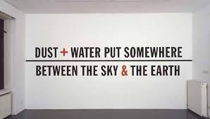
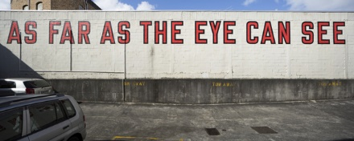
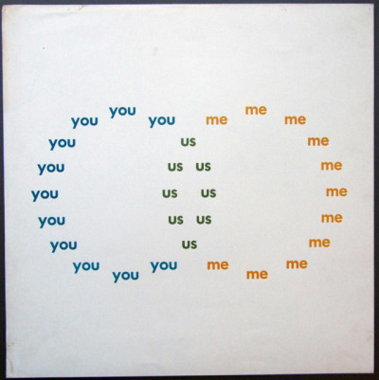
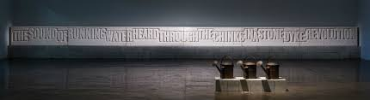

Slide 11
